Slide 1
情绪管理
宁医大总院心理卫生中心 杜芸芸

Slide 2
01.识别自己的情绪
CONTENTS
02.认知重建技术（CR）
03.合理情绪疗法（ABC）
04.放松训练

Slide 3
01.识别自己的情绪

Slide 4
詹姆士-兰格理论
当身体产生（生理）变化时，我们感受到这些变化，
这就是情绪
强调情绪的产生是植物神经系统活动的产物

Slide 5
常见的情绪
喜悦
愤怒：我需要你
焦虑

Slide 6
02.认知重建技术（CR）

Slide 7
认知重组技术
⑷评估支持和不支持该观点的证据
⑵描述消极的感觉
⑸采取行动
如果你的想法不准确，那就转变这个想法；如果你的想法是正确的，那就制定行动计划来解决这个情况.
⑴描述情况
⑶找出消极情绪
背后的想法
.

Slide 8
情景：问问你自己“发生了什么使我难过的事情”。简单描述情境
感觉：圈出你最强烈的感觉（如果超过一个，可以使用另外一张表格），
如：害怕/焦虑、伤心/抑郁、 罪恶/羞愧、愤怒等
想法：问问你自己“我想到什么会使我有这种感觉”
评估你的想法：问问你自己：支持你的想法的证据？有没有其他的替代
化方法去看待这件事情？有没有不支持你的想法的证据
采取行动：问问你自己：“做一些支持或反对你想法的事情”
如不支持你的想法：如果证据不支持你的想法，提一个支持的新想法，这个新的想法通常是平衡的和有帮助的。
在空白的地方写出新的想法，并且记住，在未来一个令你难过的情境中，
用新的、更准确的思维替代没有帮助的自动化思维。

Slide 9
03.合理情绪疗法（ABC）

Slide 10
ABC情绪理论框架
埃利斯理性情绪治疗理论 20世纪50年代美国临床心理学家埃利斯（Ellis）提出了认知的“ABC情绪理论框架”，认为“人不是为事情困扰着，而是被对这件事的看法困扰着
A指事件（accident）
B指信念（beliefs），
也称非理性信念
C是指这件事发生后，
人的情绪和行为结果
（consequence

Slide 11
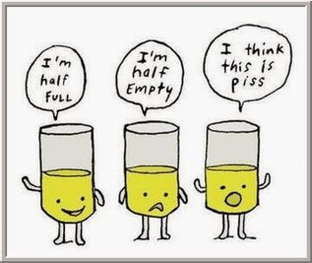

Slide 12
04.放松训练

Slide 13
放松训练的基本条件
01
精神专一：要求自己集中注意身体感受。思想或者想象、默默地出声复读一个词、音。
02
被动态度：当思维或者想象分心时，教导自己不理睬无关的刺激而重新精神专一
03
减轻肌肉能力：处于一种舒适的姿势，降低肌肉紧张
04
安静的环境：处在安静的环境中，闭目减少外来的分心
05
有规律的进行训练

Slide 14
放松训练的方法
肌肉放松法
呼吸放松法
想像放松法

Slide 15
感谢各位观看
Thank you for your criticism
汇报人：xxx
部门：xxx

